Slide 1
Adabiyot
7-sinf
Mavzu: Asqad Muxtorning
hayoti va ijodi

Slide 2
TO‘RTLIK
O‘zimniki emas bu umr,
To‘la menikimas, sezib turibman.
Bir vaqtlar meni deb halok bo‘lgan kimdir,
Men uning uchun ham yashab yuribman.
O‘zimniki emas. O‘rtada baham
Achchiq-chuchugi-yu, guli, mevasi.
Yengil-yelpi o‘tsa umrdan bir dam,
Rozi-rizo bo‘lmas egasi.

Slide 3
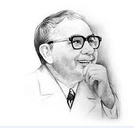
ASQAD MUXTOR
Ota-onasi Tataristondan
1920-yil 23-dekabrda
Farg‘ona shahrida tug‘ilgan
Otasidan 11 yoshda ajralgan
12 farzandning uchinchisi
Bolalar uyida tarbiya topgan
(1920-1997)

Slide 4
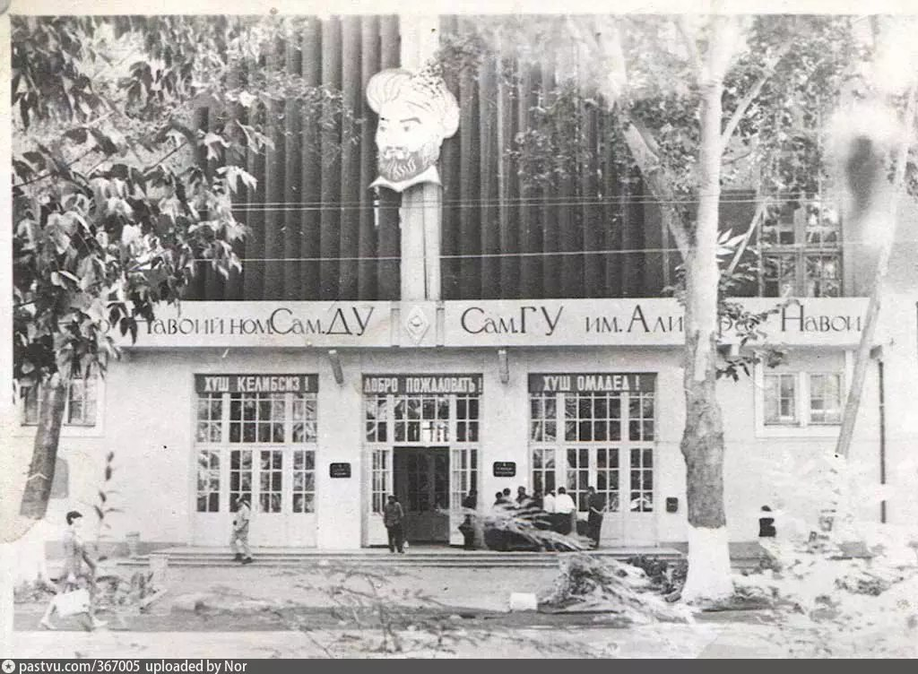
TAHSIL
U 1936-yili Toshkentdagi jurnalistika kursida o‘qiydi.
1938-yili Sаmаrqаnddаgi O‘zbеkistоn dаvlаt dоrilfu-nunigа kirаdi.
II Jahon urushi paytida O‘rtа Osiyо dаvlаt universitetiga qo‘shib yuboriladi.

Slide 5
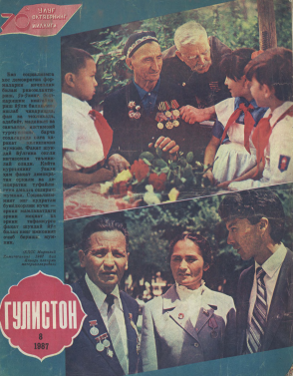
FAOLIYAT
BOSH MUHARRIR

Slide 6
IJOD OLAMI SARI
ILK SHE’R
Birinchi she’ri
15 yoshidа e’lon qilingan.
Kаttа mаtbuоtdа “O‘zbеkistоn аdаbi-yоti vа sаn’аti” gazetasi sаhifаlаridа 1938-yili “Bizning аvlоd” shе’ri bilan paydo bo‘ldi.
Po‘lat quyuvchi
1947

Slide 7
SHE’RIY TO‘PLAMLARI
“Po‘lat quyuvchi”
“Rahmat, mehribonim”
“99 miniatyura”
“Karvon qo‘ng‘irog‘i”
“Quyosh belanchagi”
“Hamshaharlarim”
“Sizga aytar so‘zim”
“Chin yurakdan”

Slide 8
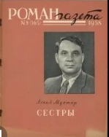
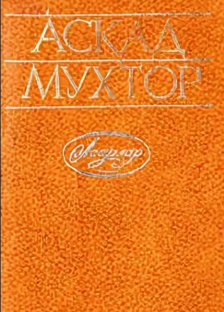
NASRIY ASARLARI

Slide 9
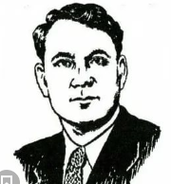
DRAMATIK ASARLARI
“Mardlik cho‘qqisi”
“Yaxshilikka yaxshilik”
“Zar qadri”
“Samandar”

Slide 10
TARJIMALARI
Sоfоkl “Shоh Edip”
Shеkspir vа Shillеr trаgеdiyаlаri
Pushkin, Lеrmоntоv, Blоk, Mаyаkоvskiy аsаrlаri.

Slide 11
“TUNDALIKLAR”
Baxt – boylikda, de-sangiz, hamma baxt-siz. Chunki aqlliga ko‘p narsa kerak emas, ahmoq esa baribir to‘ymaydi.
1997-yil

Slide 12
“TUNDALIKLAR”
Har bir Shaxs – mustasnodir.
Kitob – boylik. Lekin sotib olgani emas, o‘qilgani.
1997-yil

Slide 13
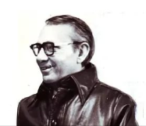
SO‘NGGI SAFAR
“Vaqt o‘tyapti!” deymiz sal hazinlik bilan. Bu gapni inson o‘zini ovutish uchun o‘ylab topgan. Aslida biz o‘zimiz o‘tyapmiz…
Asqad Muxtor 1997-yilning 17-аprеlidа vafot etdi.

Slide 14
E’TIBOR VA E’TIROF
O‘ZBEKISTON XALQ YOZUVCHISI
1980
DO‘STLIK
1995

Slide 15
MUSTAQIL BAJARISH UCHUN TOPSHIRIQ:
Darslikda berilgan “Yulduzim”, “Yo‘l”, “Tug‘ilish”, “Bir tup o‘rik” she’rlarini o‘qing.
Lug‘at daftaringizga Asqad Muxtor she’rlaridagi “polizkapa”, “shuvoq”, “yolqin”, “ko‘lanka” so‘zlariga izoh yozing.
Nima deb o‘ylaysiz, “Bir tup o‘rik” she’ridagi ko‘lanka nimaning timsoli?

